Slide 1
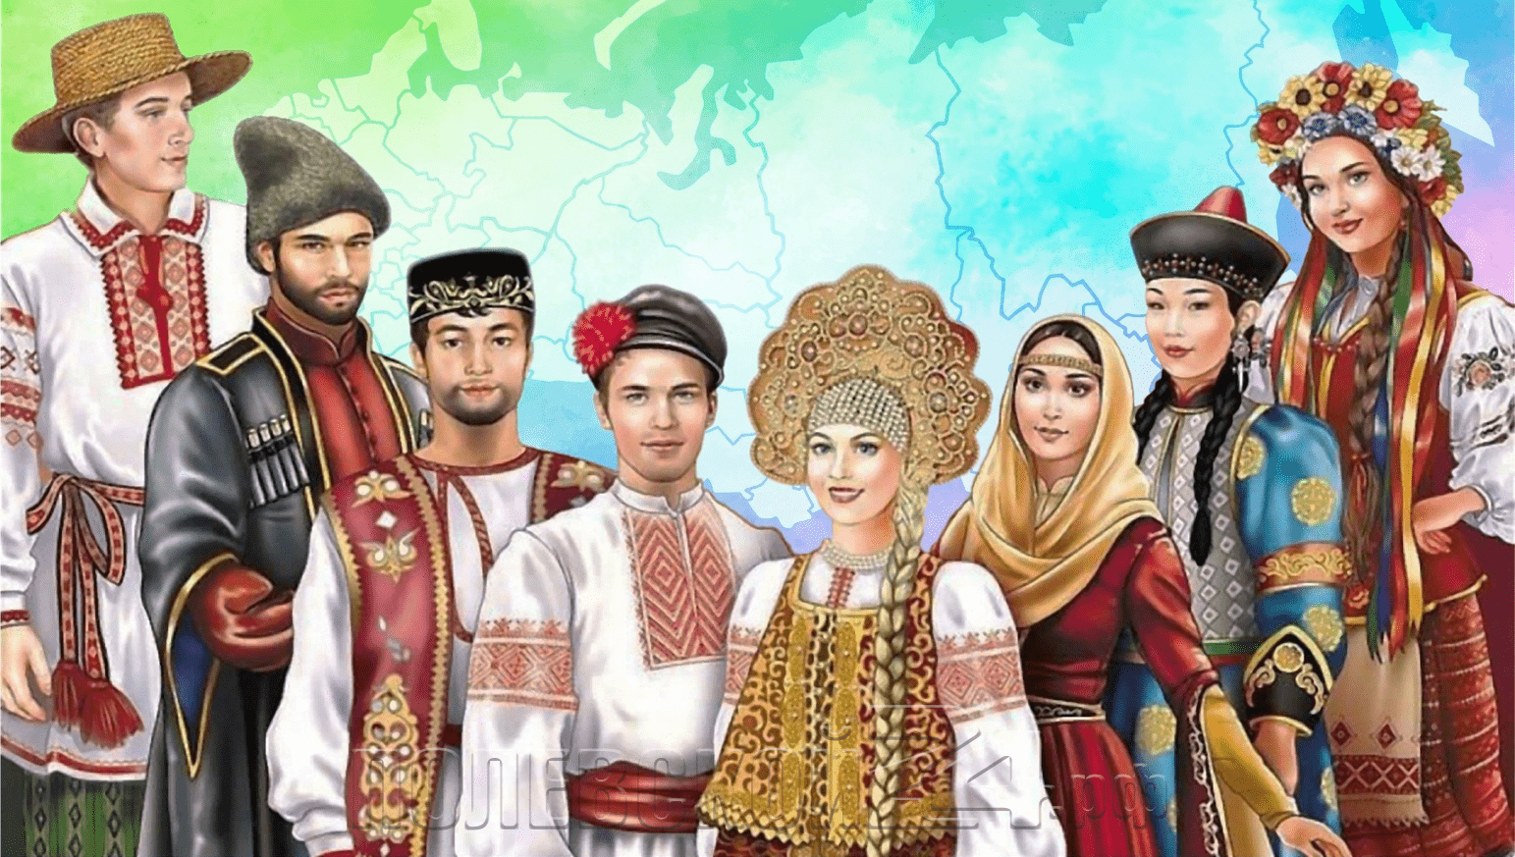
Урок 33. Повторение.однкнр 5 класс.

Slide 2
Ответьте на вопросы:
1.Сколько народностей проживает на территории нашей страны?
190 народностей
2.На скольких языках они говорят?
150 языков принадлежащих к 13 языковым семьям
3. Сколько субъектов входят в состав нашей страны?
85 регионов РФ , 3 города федерального значения, 46 областей, 1 автономная область, 9 краев, 22 республики, 4 автономных округа.

Slide 3
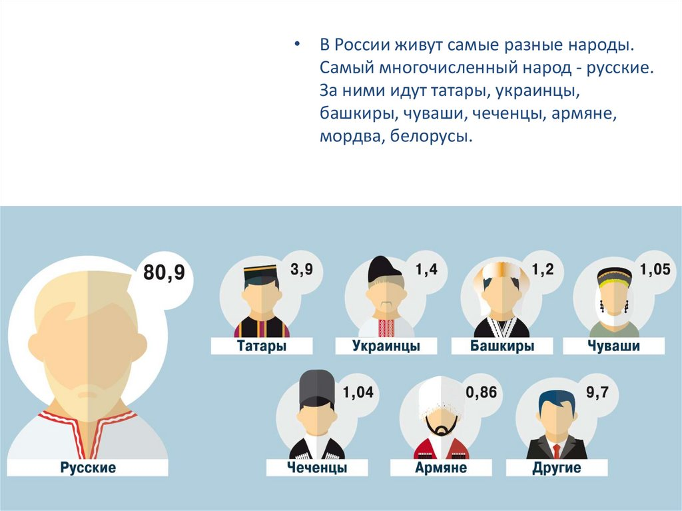
В России живут различные народы. Русские-самый многонациональный народ. За ними идут татары, украинцы, башкиры, чуваши, чеченцы, армяне, мордва, белорусы.

Slide 4
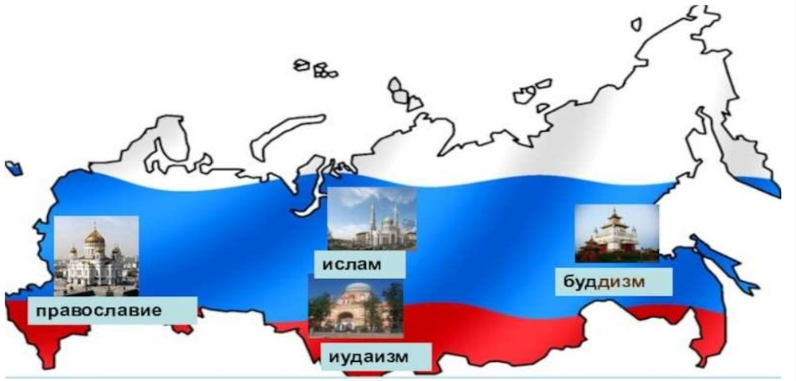
У каждого народа есть свой язык и своя самобытная культура.
Большое место в культуре народов России занимает религия. В мире существует много религий. В нашей стране наиболее распространенными являются христианство, ислам, иудаизм, буддизм.

Slide 5
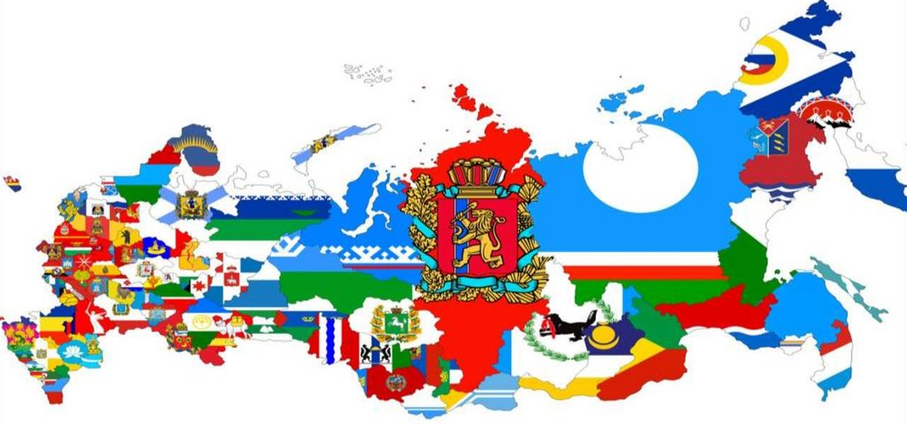
В РФ государственным языком является – русский язык. Именно на русском языке составляются гос.документы, ведут переговоры на международных встречах, учатся в школах, итд.

Slide 6
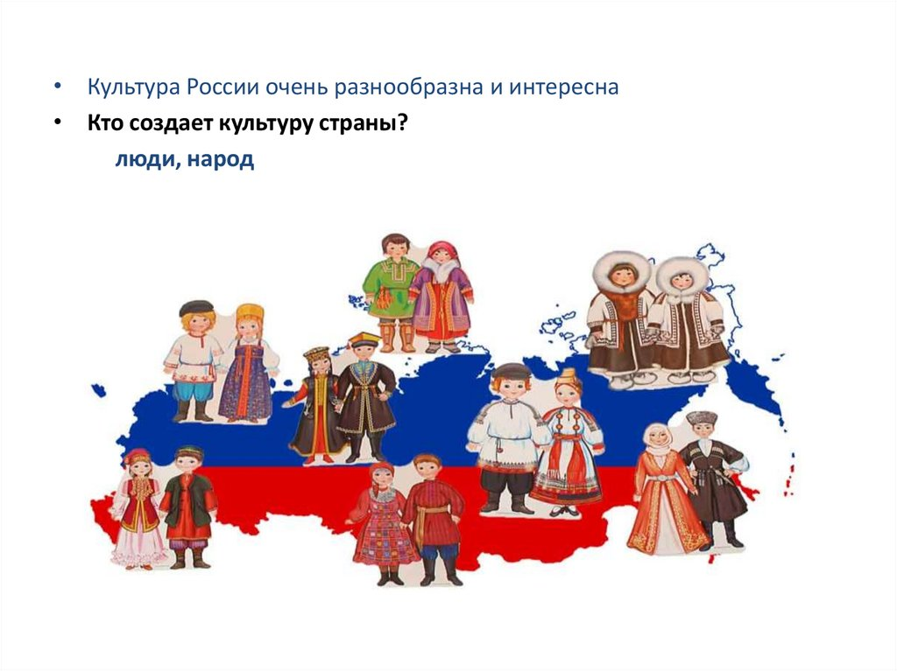
Культура в россии разнообразна и многолика.
Кто создает культуру в стране?
Народ, люди.

Slide 7
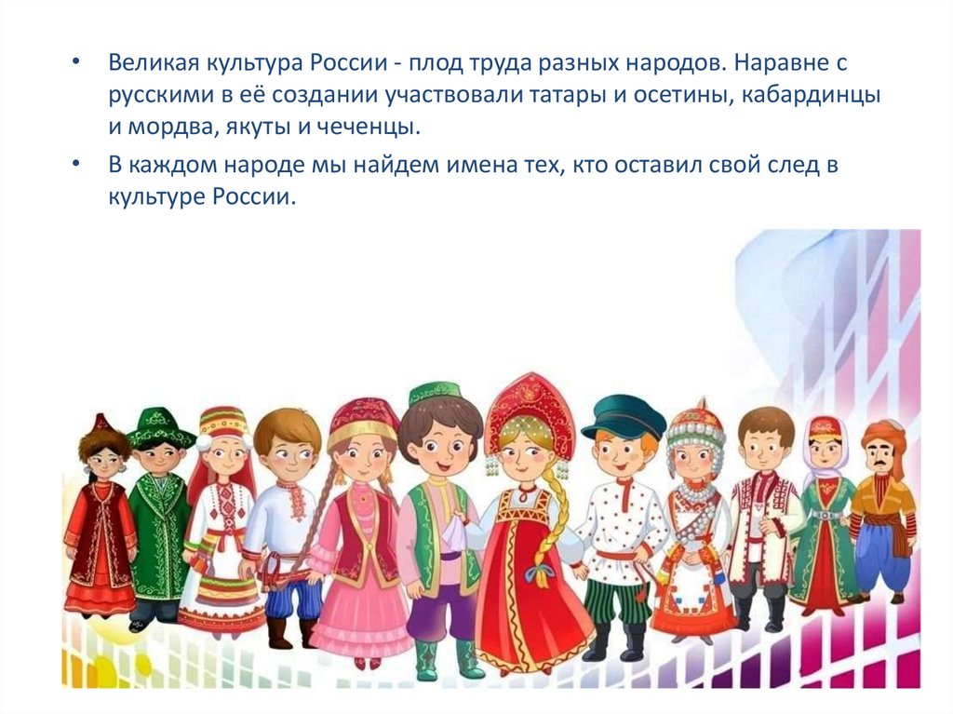
Великая культура народов России- плод труда разных народов .Наравне с русскими в её создании участвовали татары и осетины, кабардинцы и мордва, якуты и чеченцы.
В каждом народе можно найти имена тех, кто оставил свой след в культуре россии.

Slide 8
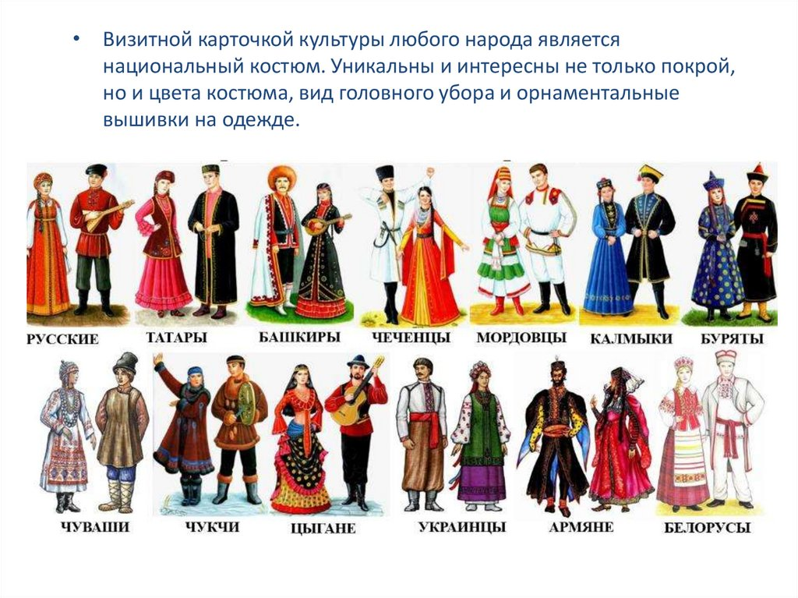
Визитной карточкой культуры любого народа является национальный костюм. У каждого народа уникален и интересен не только покрой, но и цвета, вид головного убора и орнаментальные вышивки на одежде.

Slide 9
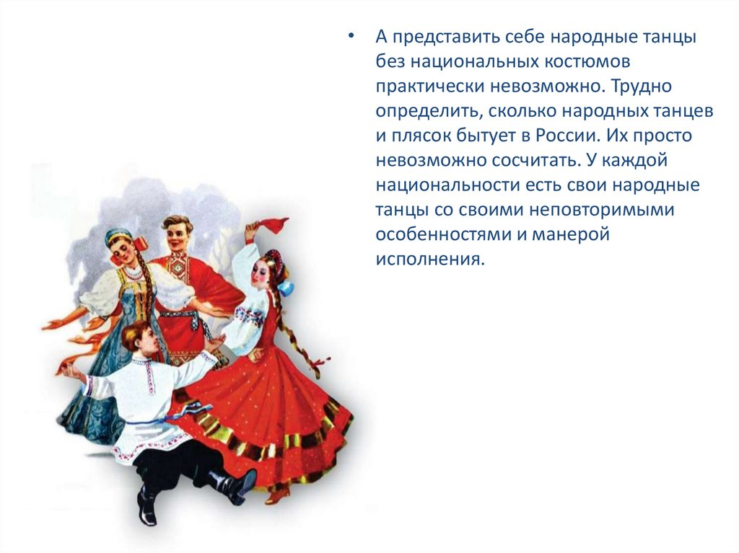
Народные танцы
Народные танцы без национальных костюмов представить себе почти невозможно.Достаточно трудно определить сколько народных танцев и плясок бытует в России. Их просто невозможно сосчитать. У каждой национальности существуют свои народные танцы с неповторимыми особенностями и стилем исполнения.

Slide 10
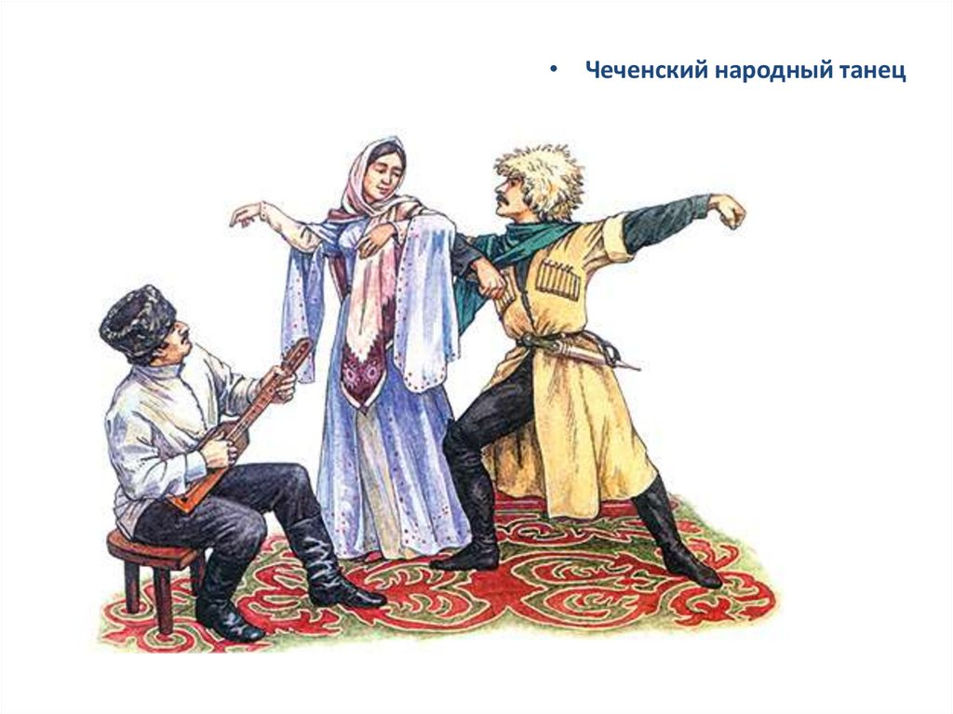

Slide 11
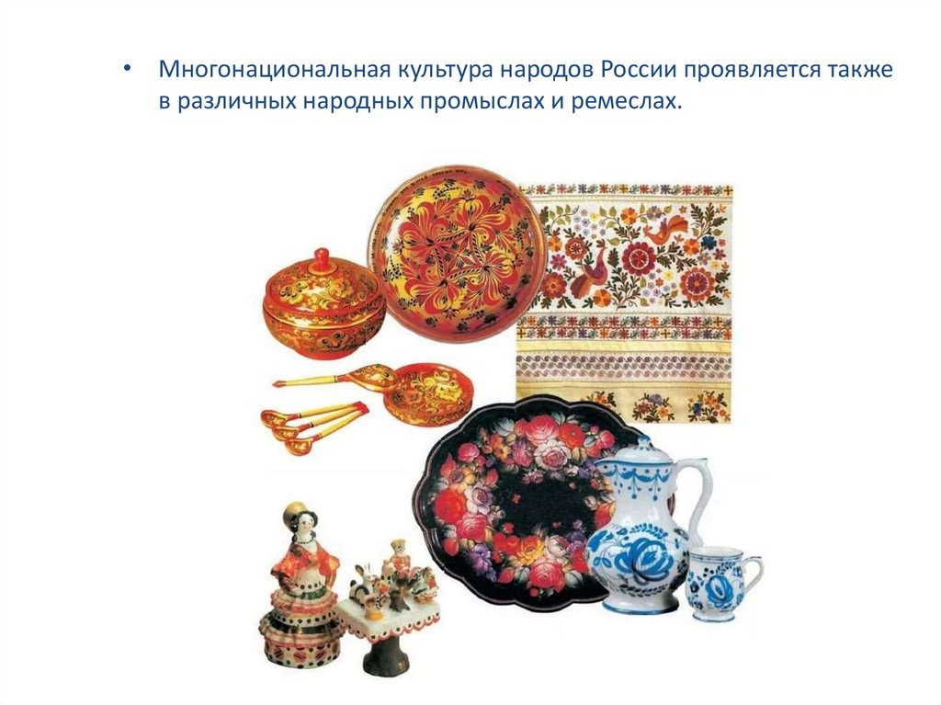
Многонациональная культура страны проявляется в народных промыслах и ремеслах.

Slide 12
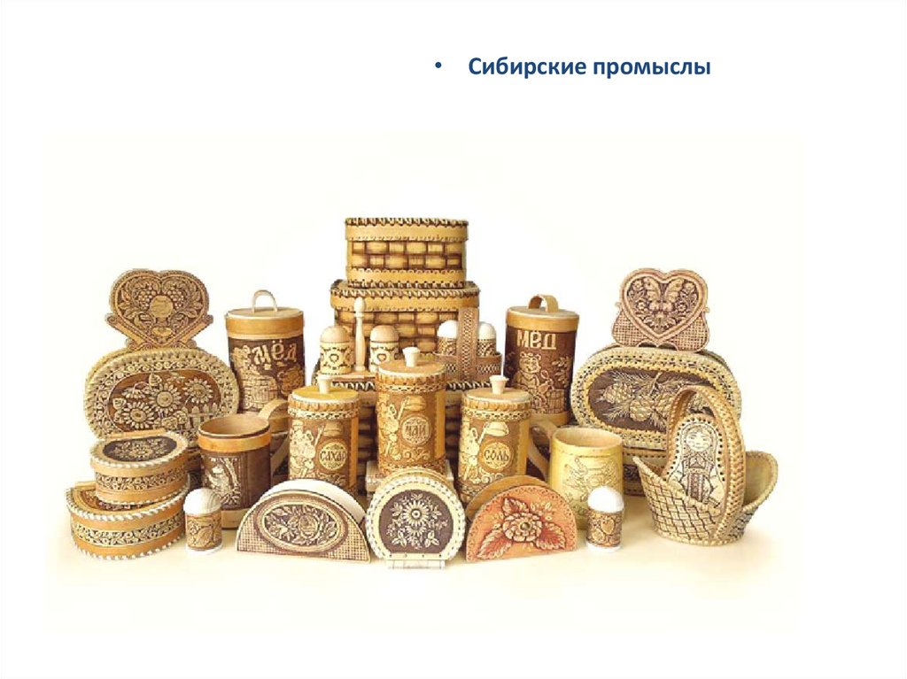

Slide 13
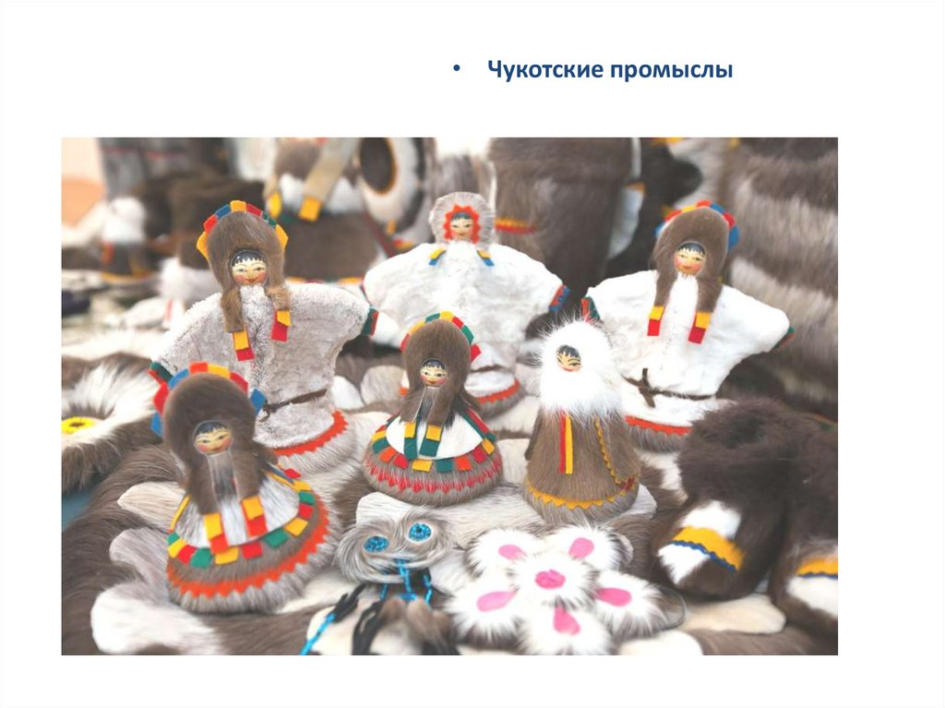

Slide 14
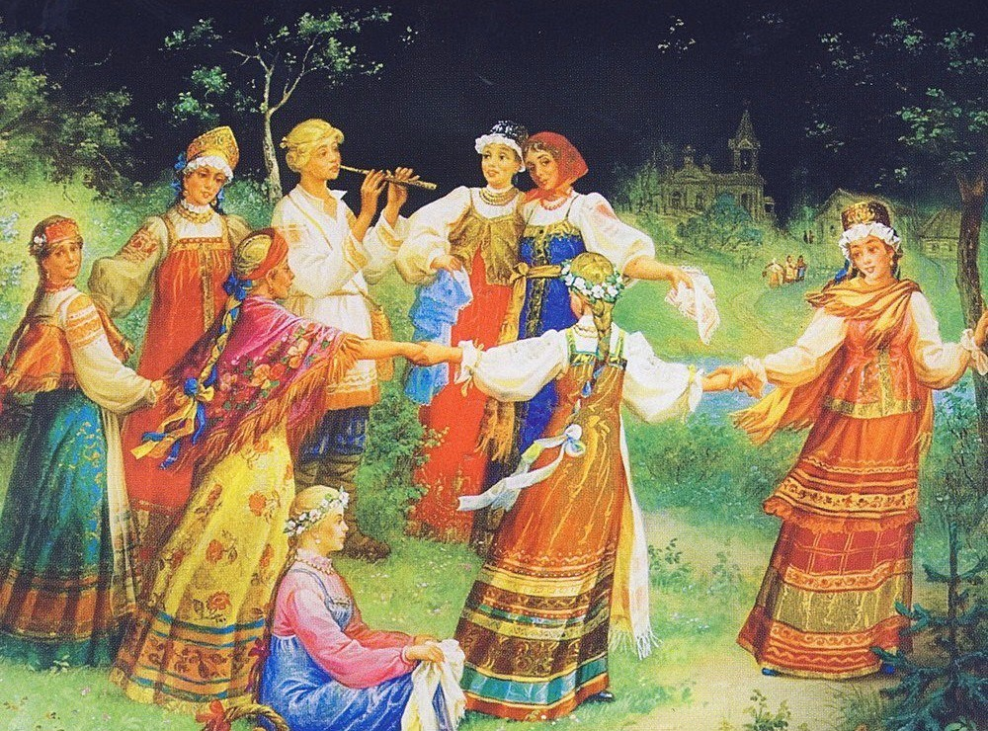
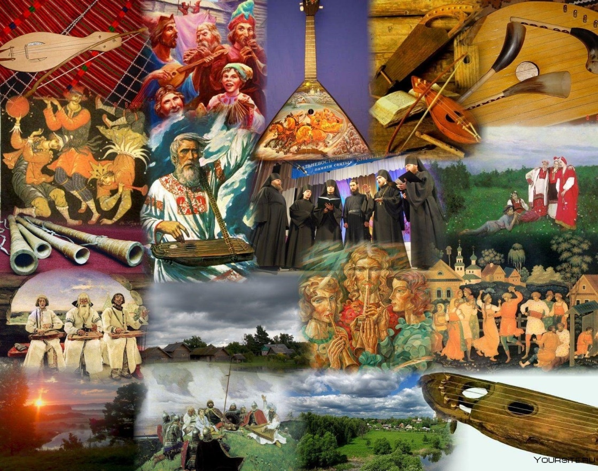
Фольклор
Обряды и традиции приуроченные к крупным праздникам, включали большое количество разных произведений народного искусства (Фольклор): старинные лирические песни, свадебные, хороводные, плясовые, частушки, песни, хороводы, игры, танцы, устное народное творчество – загадки, сказки, поговорки.

Slide 15
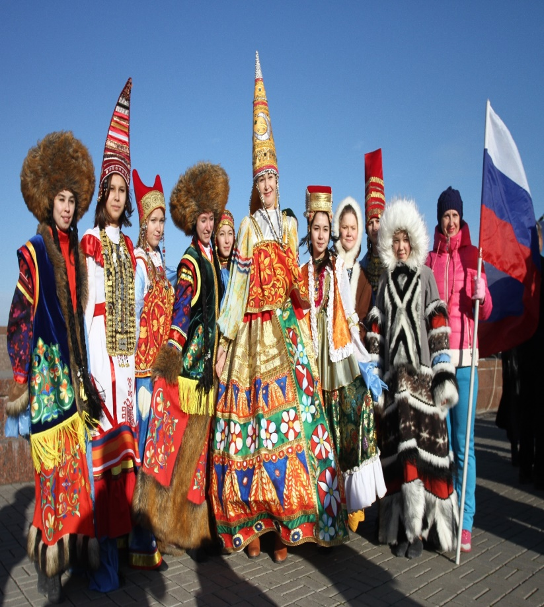
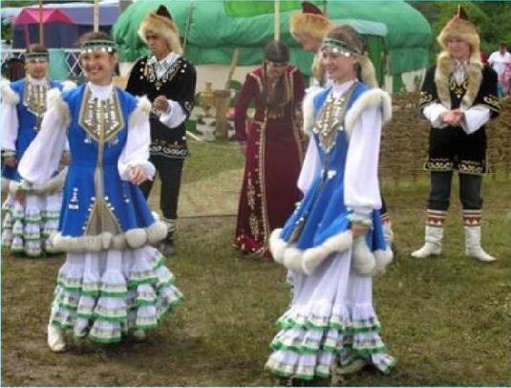
праздники
Выражением эмоциональной и эстетической жизни народа выступают обряды и праздники. Традиционно праздничная культура включает в себя как религиозные , так и светские праздники.

Slide 16
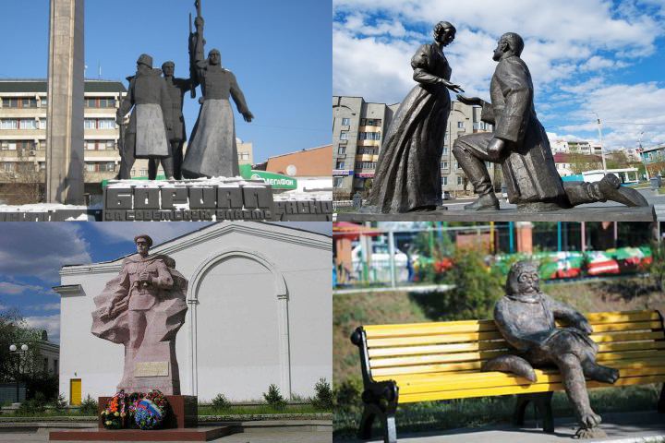
памятники
Постройки, здания и сооружения с исторически сложившимися территориями, мавзолеи, отдельные захоронения, произведения монументального искусства итд.- являются памятниками. Всё, что создано человеком , или совместные творения человека и природы.Чаще всего связанные с историей формирования народов и иных этнических общностей.

Slide 17
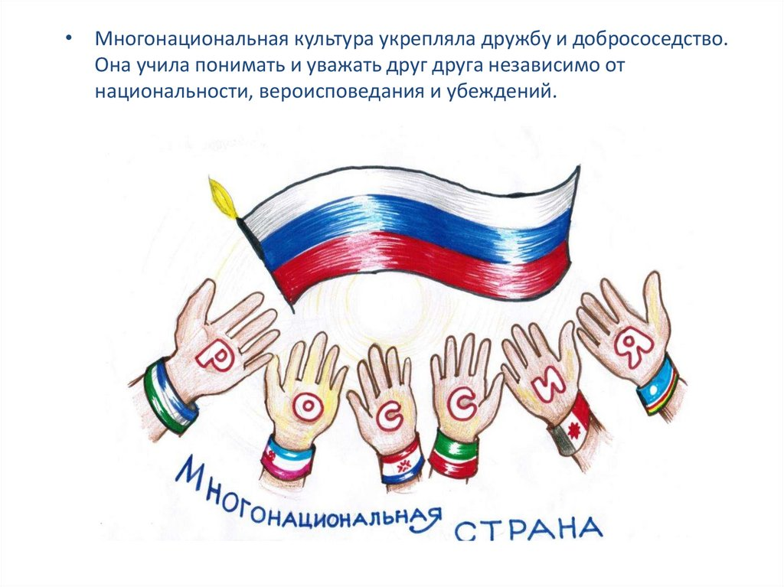

Slide 18
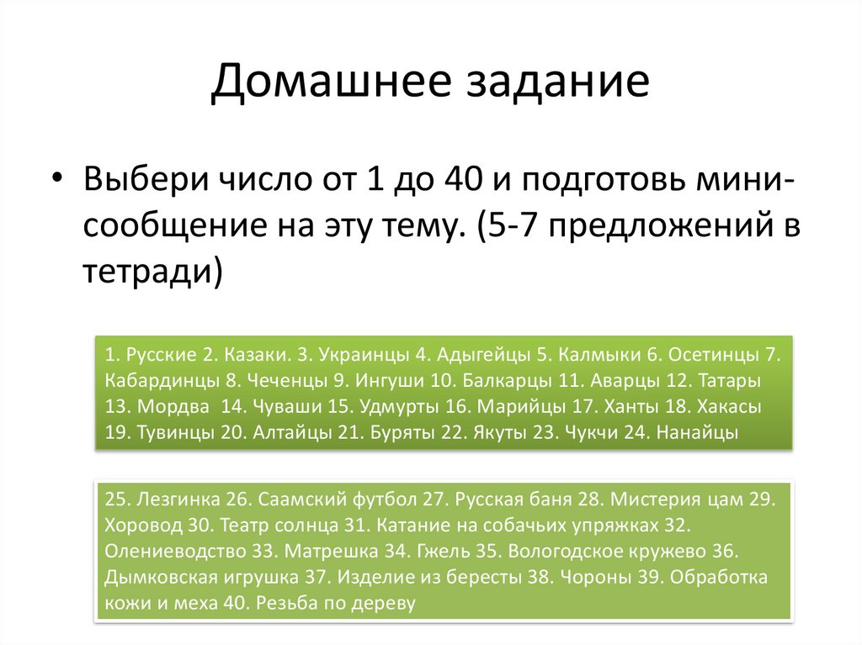
Домашнее задание: выбрать число от 1 до 40 и подготовить мини-сообщение на выбранную тему. Оформить на листе формата а4.

